Slide 1
Introduksjon i Sesongjustering og Jdemetra+
Oslo, 14.-15. oktober 2024
Kursholdere: Jørn Ivar Hamre og Jens Kristoffer HAug

Slide 2
Agenda Introduksjonskurs
1. Hva er sesongjustering?
2. Hva er sesongkomponenter?
3. Vurdering av kvalitet i Jdemetra +
4. Videre tema: Outliers, Nasjonal kalender
5. Sesongjustering i «Om statistikken»

Slide 3
Del 1: Hva er Sesongjustering?

Slide 4
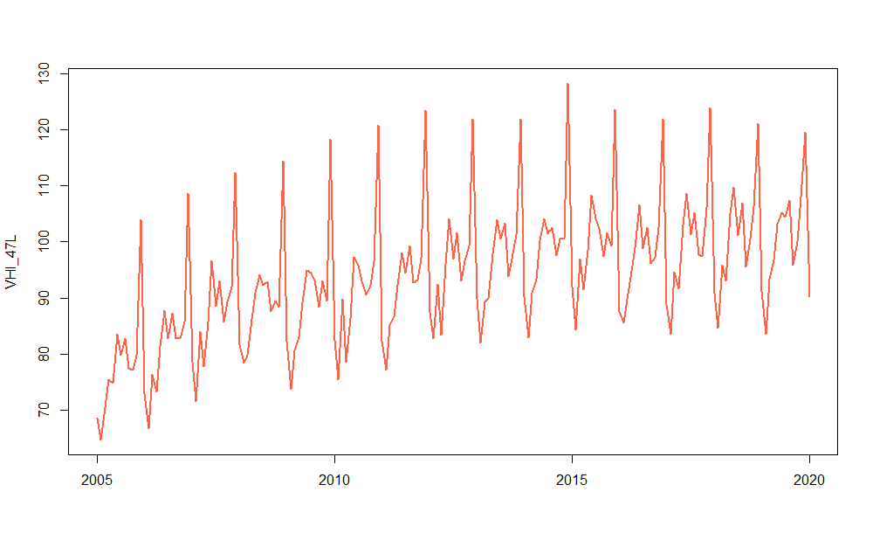
Hva er en tidsserie?
En tidsserie er en følge av målte observasjoner av et gitt fenomen.
Målingene er gitt ved faste tidsintervaller, f.eks. time, dag, uke, månedlig, kvartalsvis, årlig.
To typer :
Stock – måling ved et tidspunkt
Valuta i omløp
Antall arbeidsledige (?)
Flow - måling opp til et tidspunkt
Varehandel
Industriproduksjon
Eksempel: Volum-indeks for detaljhandel, unntatt motorvogn (VHI 47) mellom 2005 og 2020.

Slide 5
Hva er sesongvariasjon?
Sesongvariasjon er de bevegelsene i en tidsserie som inntreffer med omtrent samme intensitet hver sesong, og som under normale betingelser fortsatt vil forventes å inntreffe i den aktuelle sesongen i fremtiden.

Slide 6
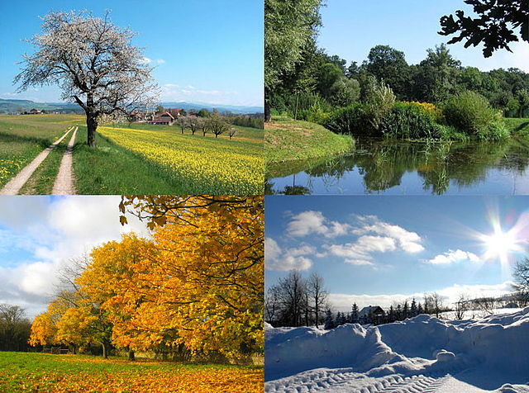
Sesongeffekter
Sesongvariasjon i en tidsserie kan følge av
Sesongmessige variasjoner i været
Skikker og tradisjoner, f.eks.
Julefeiring
17. mai
Sommerferie!
Administrative regler og business practice
Produksjonsformer- og teknikker i økonomien.
Opptrer under normale betingelser hvert år på samme tidspunkt.

Slide 7
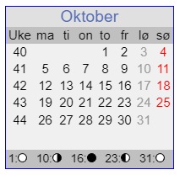
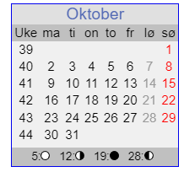
Kalendereffekter
Variasjon som følge av hvordan kalenderen ser ut for den aktuelle måneden.
Antall helger
Hvordan øvrige helligdager faller.
Skuddårsdagen i februar.
Kalendereffekter varierer fra år til år.

Slide 8
Sesongvariasjon
Sesongeffekt
Opptrer hvert år ved samme tidspunkt
Kalendereffekt
Varierer fra år til år

Slide 9
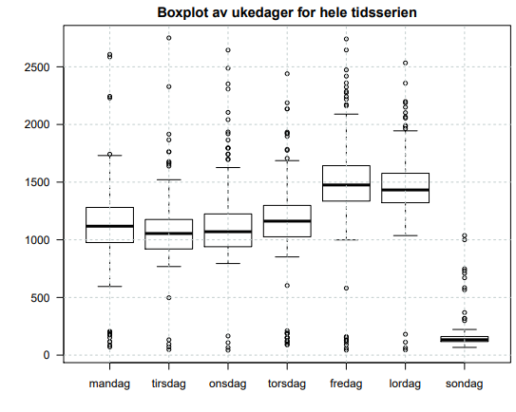
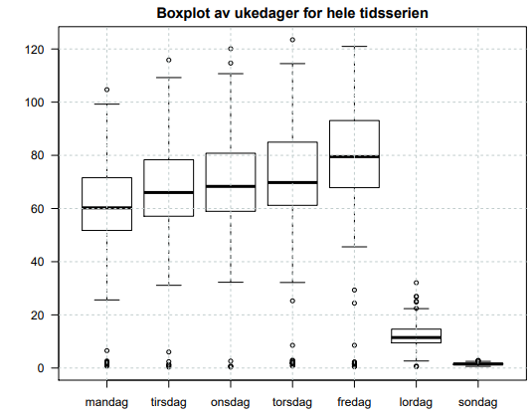
Handledager versus Arbeidsdager

Slide 10
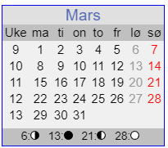
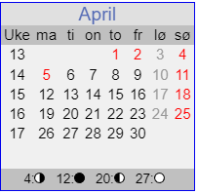

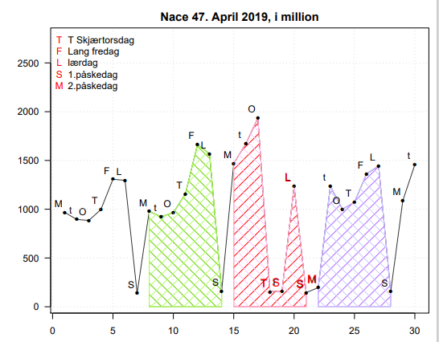
Påska er ei nøtt!
Bevegelig sesongvariasjon
Varierer om påsken faller i mars eller april, av og til faller den i begge!
Når inntreffer påskeeffekten?
Kan være en utfordring å sesongjustere korrekt!

Slide 11
Oppgaver
Hvilke tidsserier jobber/skal dere jobbe med?
Hva er/kan være typiske sesongmønster for disse seriene?
Vil det være kalendereffekter som følge av handledager eller arbeidsdager?
Se på kalenderen for 2024 og vurder om det er noen måneder dere forventer høyere eller lavere observasjon som følge av rene kalender-effekter.

Slide 12
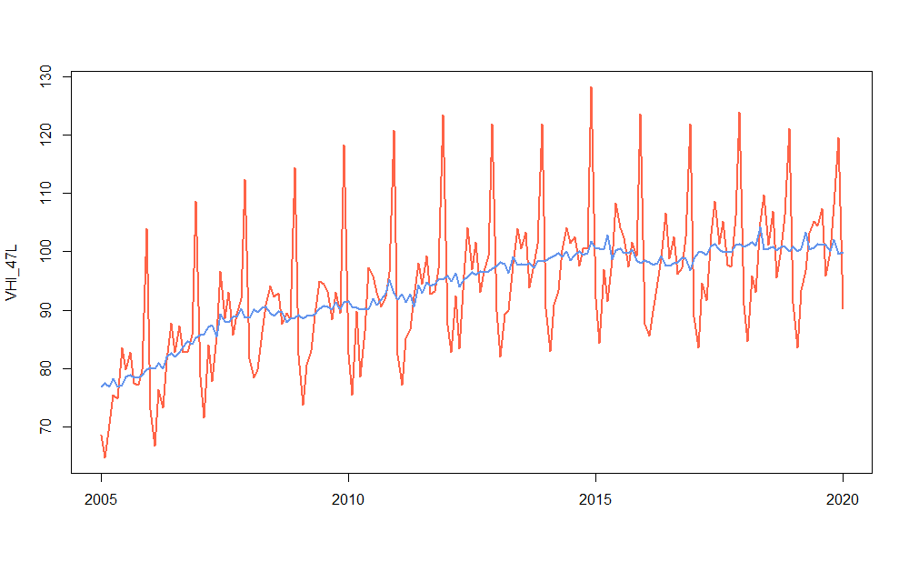
Hvorfor sesongjustering?
Fast variasjon er ikke interessant når vi skal se på utvikling.
Kalendereffekter er ikke relevante.
Det er overordnet utvikling som er av betydning.
Gjentagende mønstre vanskeliggjør vurdering av den overordnede utviklingen.
Vanskelig å identifisere vendepunkter i tidsserien.
Krav til god sesongjustering:
Filtrere ut gjentagende mønstre og kalendereffekter som ikke er informative.
Tidlig deteksjon av vendepunkter.
Danne basis for framskrivning.

Slide 13
Hvorfor sesongjustering?
Fjerne:
Vanlige sesongvariasjoner
Effekter som følge av variasjon av kalender
Bevare:
Veldig sterke eller svake sesongvariasjoner
Unormalt kald vinter fører til veldig høyt strømforbruk.
Gunstig plassering av fridager i mai fører til økt forbruk.
Uvanlige bevegelser
Nedstegningen i forbindelse med corona.
Svak kronekurs fører til at grensehandelen faller og at mange ferierer i Norge.
Tilfeldig variasjon
At det er strålende vær på 17.mai fører til høyt alkoholkonsum i mai.
Ofte uforklarlig…
Ideelt skal sesongjuserte tall verken ha sesongmønstre (Residualsesong) eller kalendervariasjon (Residual kalender-effekter)

Slide 14
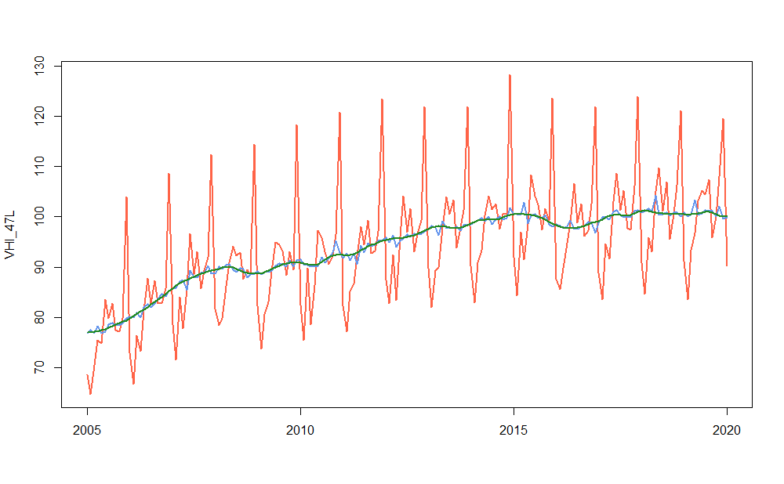


Hvordan sesong-justere?
Jdemetra+ er Eurostats anbefalte software for sesongjustering av offisiell statistikk.
Designet for å følge beste praksis i ESS guidelines
Utviklet av National Bank of Belgium (NBB) i samarbeid med bl.a. Deutsche Bundesbank (DBB)
Det finnes mange ulike modeller for sesongjustering.
Den som Eurostat anbefaler heter X-13 ARIMA-SEATS.

Slide 15
Session med sesongjustering the basics
Jdemetra versus rjdemetra og Cruncher
Lettere å begynne i Jdemetra pga. grafisk brukergrensesnitt (GUI)

Slide 16
Del 2: Hva er sesongkomponenter?

Slide 17
Hvordan sesongjustere? Teori
Ok, nå har vi sesongjustert. Så enkelt var det…
Men hva er det egentlig som skjer?
Og hvordan vurdere om sesongjusteringen er vellykket?
Utfordring: Sesongjusterte tall et teoretisk begrep. Ikke mulig å observere i virkeligheten!

Slide 18

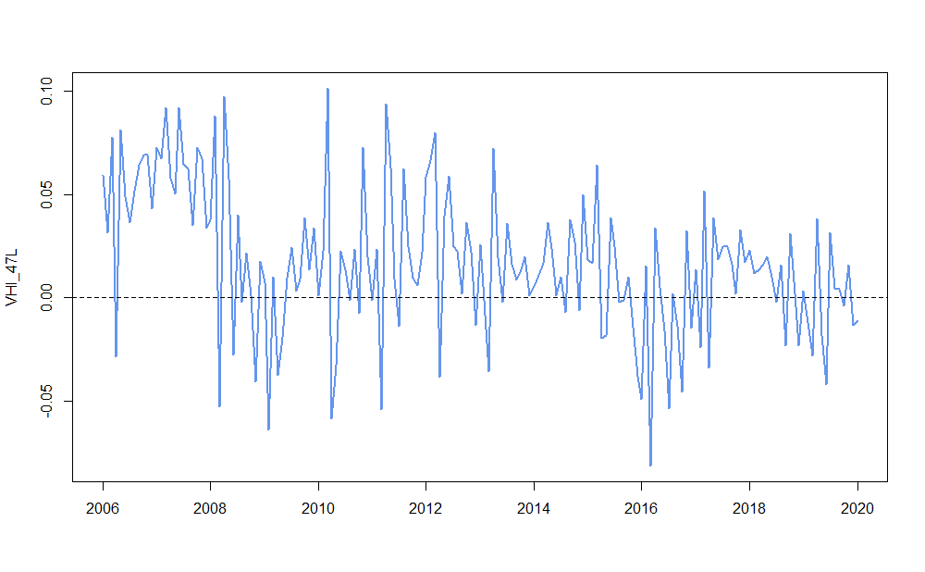
Forslag 1: Prosentvis endring
Plottet til høyre viser prosentvis endring fra tilsvarende måned året før.
Er dette en rimelig måte å ta høyde for sesong på?
For enkelt:
Sesongeffekt kan ikke identifiseres og kvantifiseres.
Ingen justering av kalendereffekter.
Mye støy.
Ikke lett å identifisere vendepunkter.
Forsinket identifikasjon av vendepunkter
Vanskelig å fremskrive serien

Slide 19
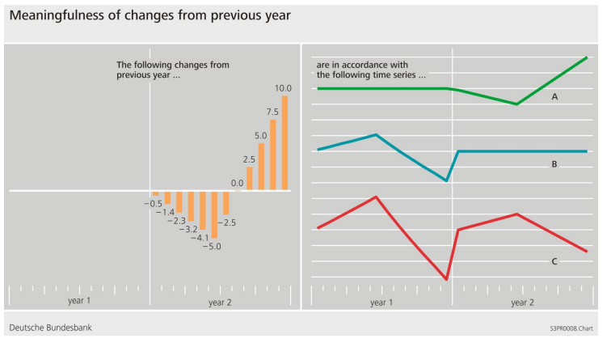
Prosentvis endring?
Ut fra prosentvis endring alene lar det seg ikke gjøre å tolke retning.

Slide 20

Forslag 2: Trendfilter
Plottet viser trend beregnet med et trendfilter basert på femtegradspolynom.
Problemer:
Fordreining i endepunktet
Faseskift av vendepunkter
Nyheter og tilfeldigheter glattes helt ut.
Fremskriving kun av trend

Slide 21
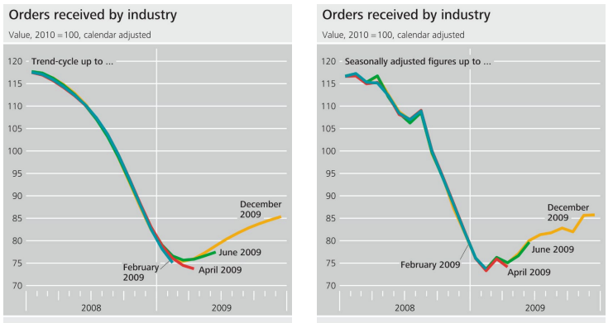
Forslag 2: Trendfilter
Medfører mye revisjon i fremtiden.

Slide 22

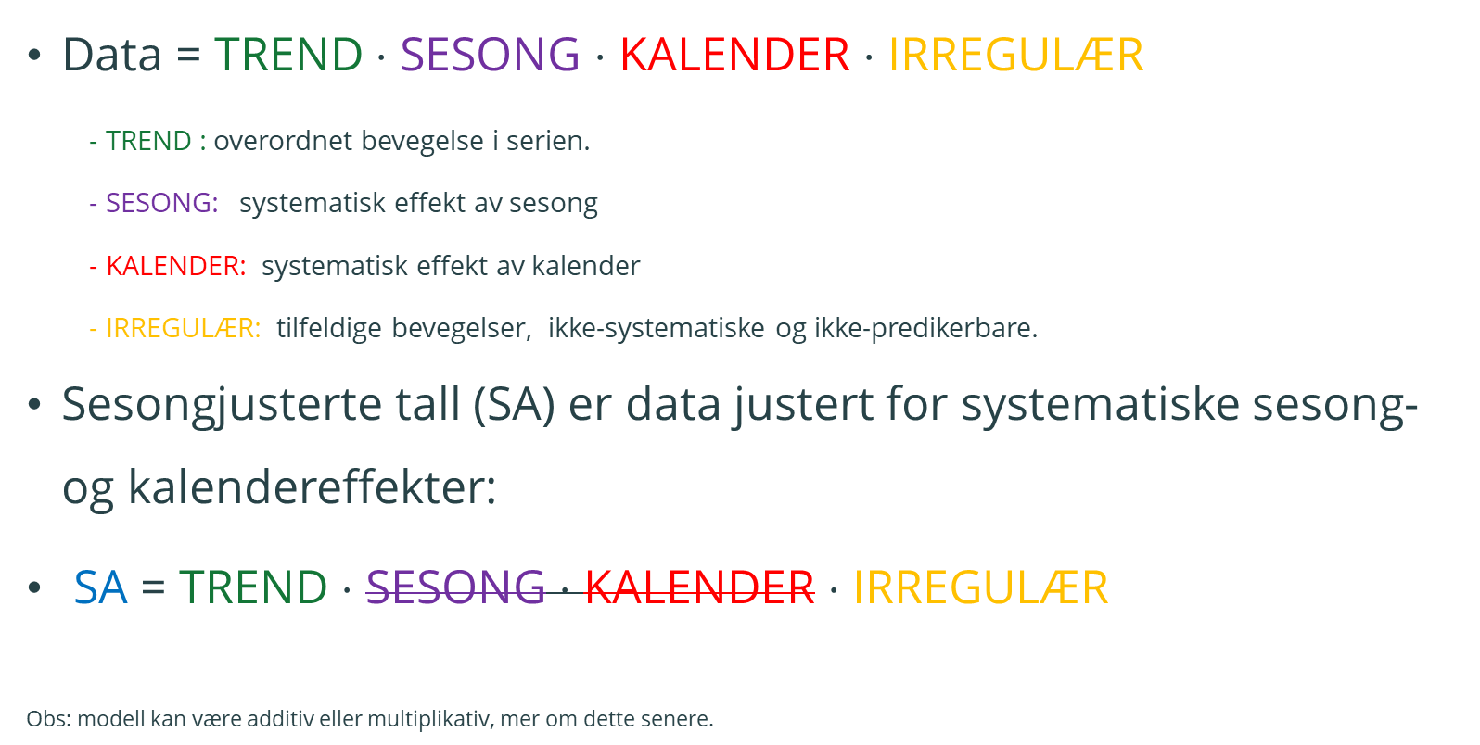
Forslag 3: Unobserved component model
Data = TREND $⋅$ SESONG $⋅$ KALENDER $⋅$ IRREGULÆR
TREND : overordnet bevegelse i serien.
SESONG: systematisk effekt av sesong
KALENDER: systematisk effekt av kalender
IRREGULÆR: tilfeldige bevegelser, ikke-systematiske og ikke-predikerbare.
Sesongjusterte tall (SA) er data justert for systematiske sesong- og kalendereffekter:
SA = TREND $⋅$ SESONG $⋅$ KALENDER $⋅$ IRREGULÆR
Obs: modell kan være additiv eller multiplikativ, mer om dette senere.

Slide 23
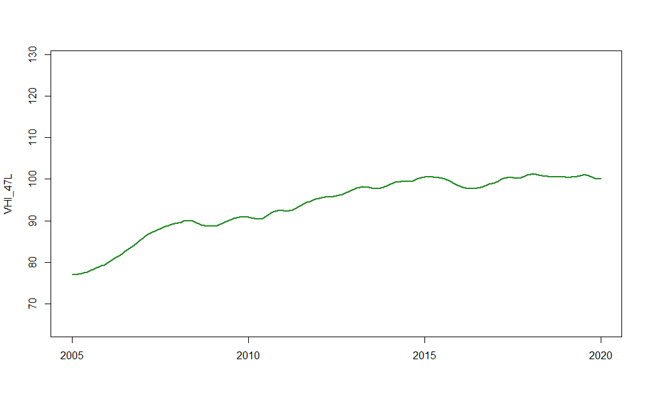
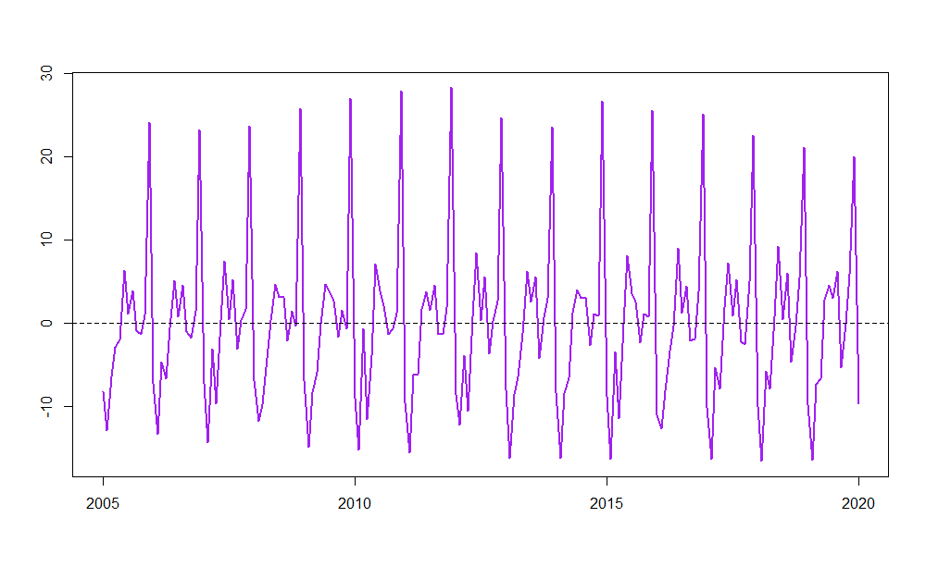
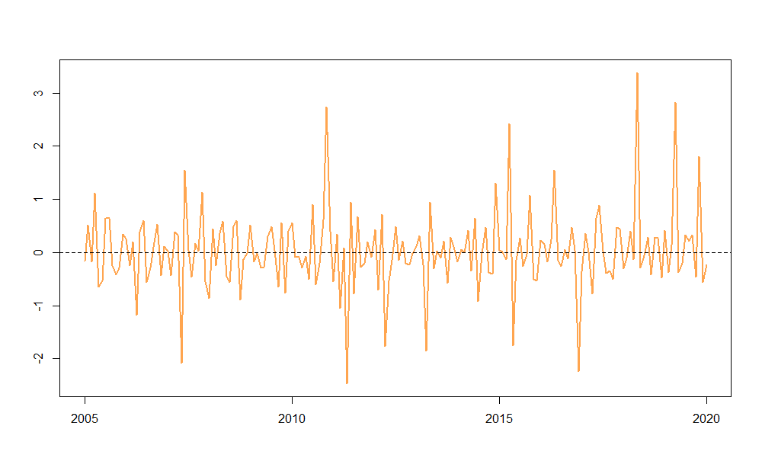
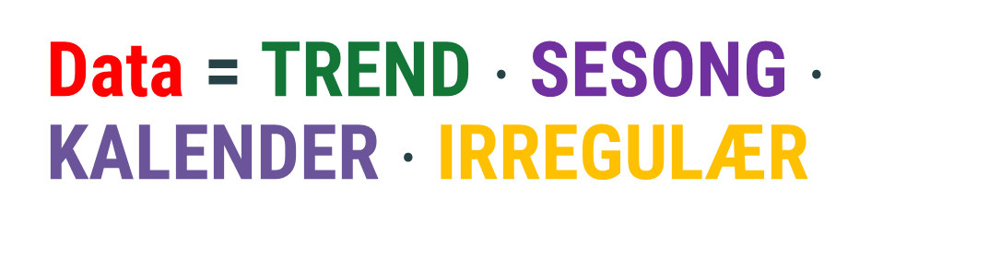
Data = TREND $⋅$ SESONG $⋅$ KALENDER $⋅$ IRREGULÆR

Slide 24
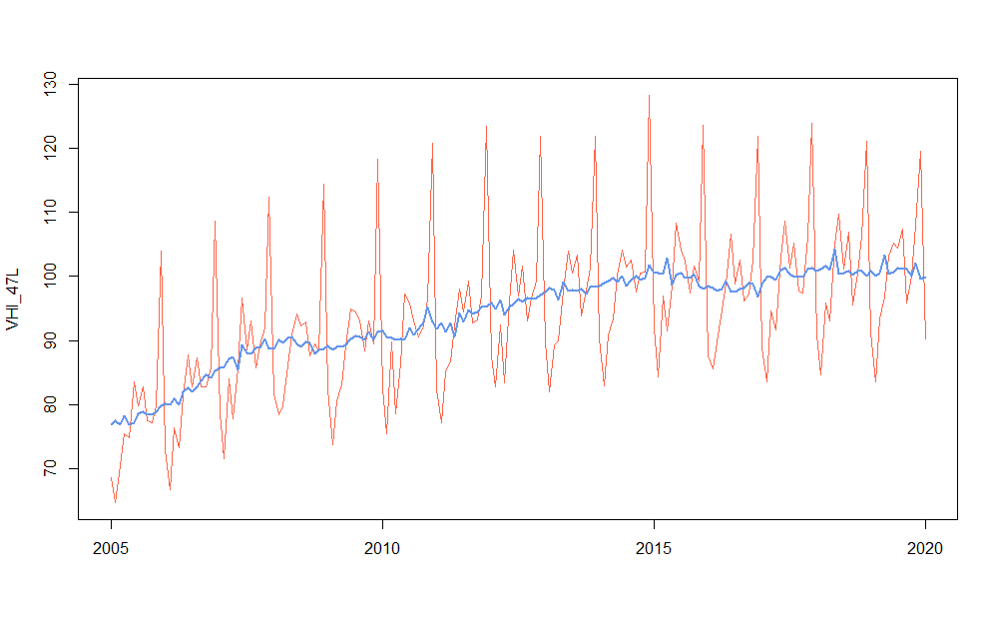
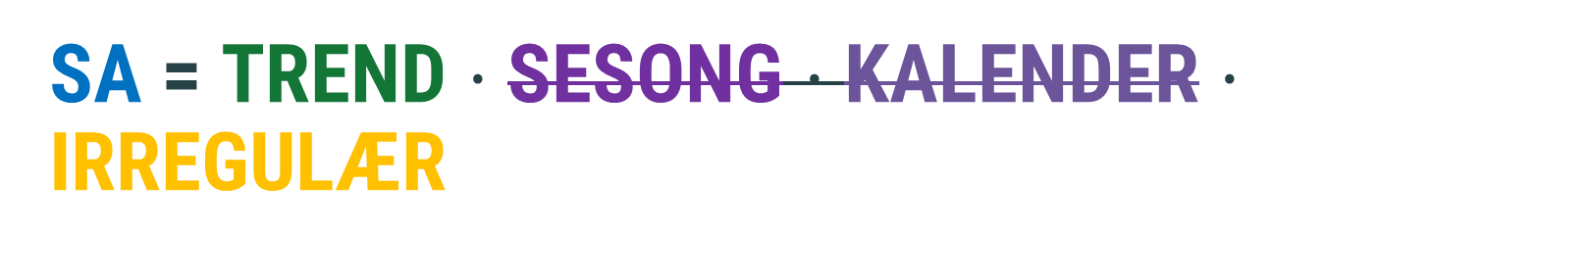
SA = TREND $⋅$ SESONG $⋅$ KALENDER $⋅$ IRREGULÆR

Slide 25
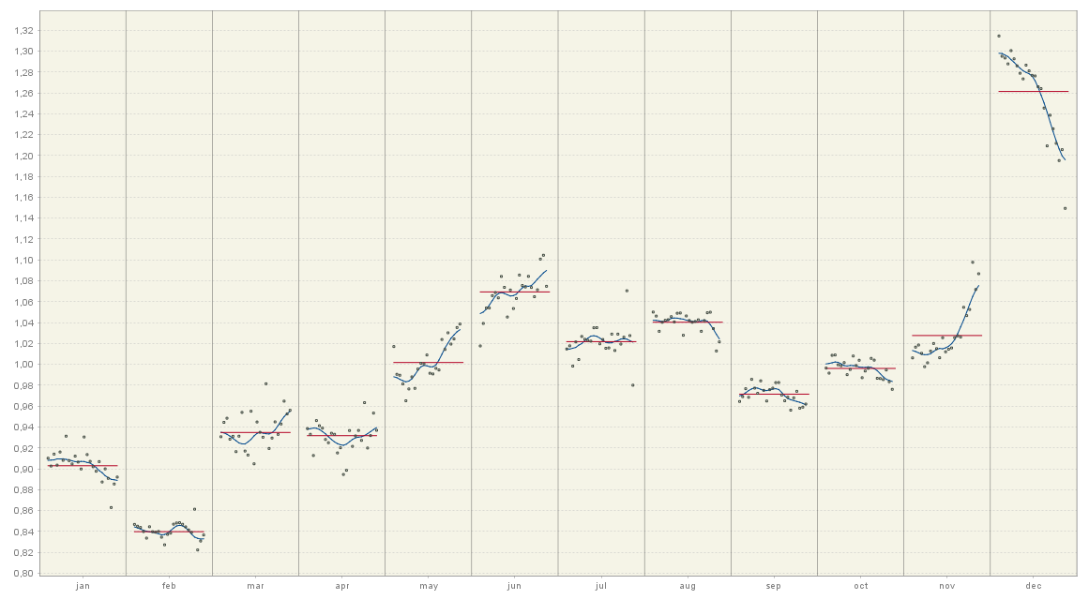
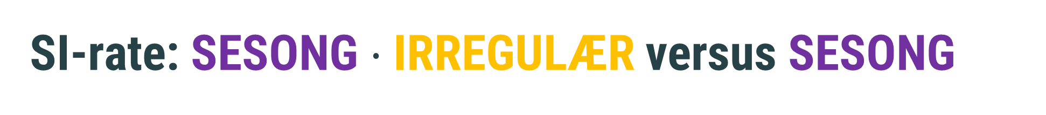
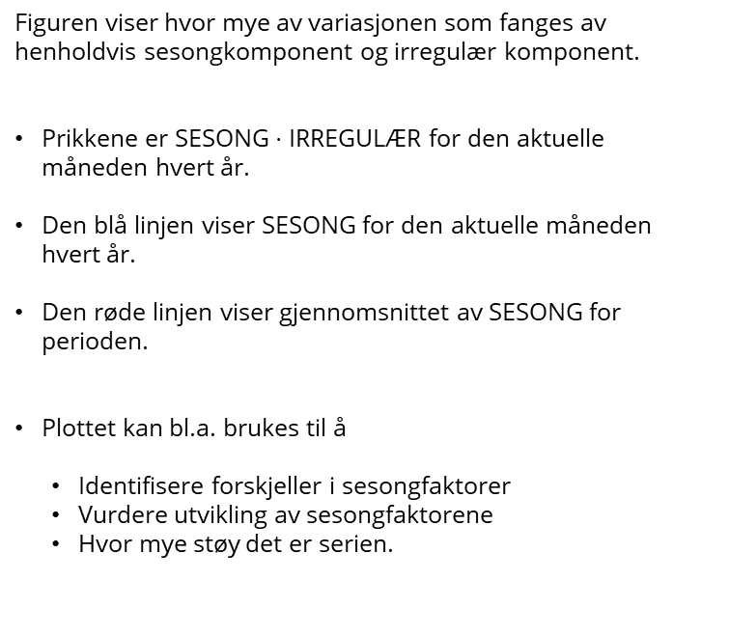
SI-rate: SESONG$⋅$ IRREGULÆR versus SESONG
Figuren viser hvor mye av variasjonen som fanges av henholdvis sesongkomponent og irregulær komponent.
Prikkene er SESONG $⋅$ IRREGULÆR for den aktuelle måneden hvert år.
Den blå linjen viser SESONG for den aktuelle måneden hvert år.
Den røde linjen viser gjennomsnittet av SESONG for perioden.
Plottet kan bl.a. brukes til å
Identifisere forskjeller i sesongfaktorer
Vurdere utvikling av sesongfaktorene
Hvor mye støy det er serien.

Slide 26
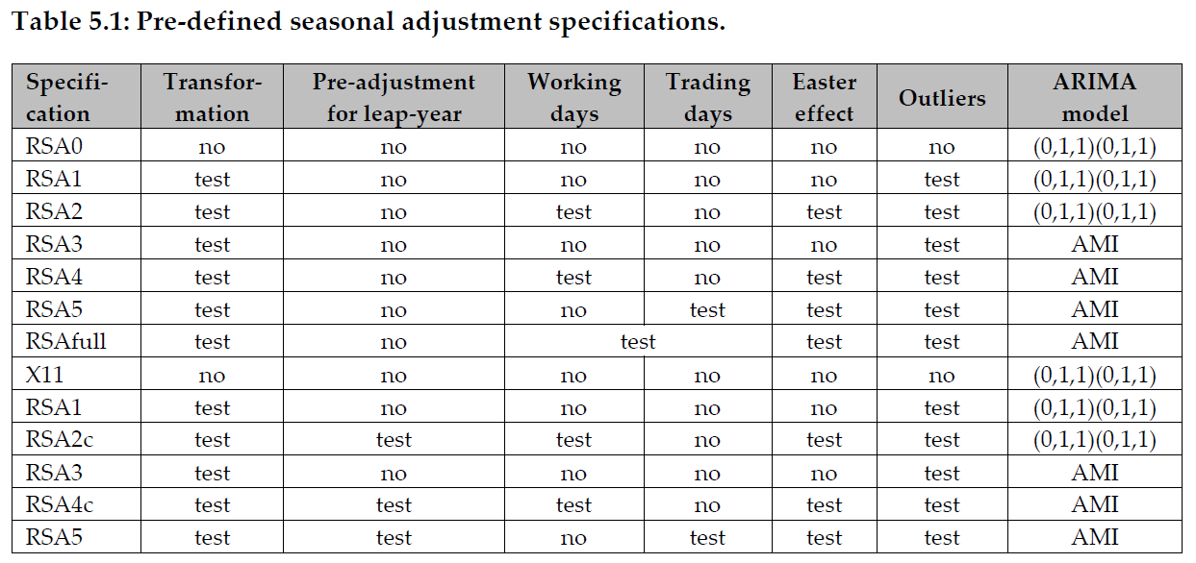
Standardspesifikasjoner i Jdemetra

Slide 27
Del 3: Vurdering av kvalitet

Slide 28
Sesongvariasjon
Sesongeffekt
Opptrer hvert år ved samme tidspunkt
Kalendereffekt
Varierer fra år til år

Slide 29
Data = TREND $⋅$ SESONG $⋅$ KALENDER $⋅$ IRREGULÆR

Slide 30
SA = TREND $⋅$ SESONG $⋅$ KALENDER $⋅$ IRREGULÆR

Slide 31
Standardspesifikasjoner i Jdemetra

Slide 32
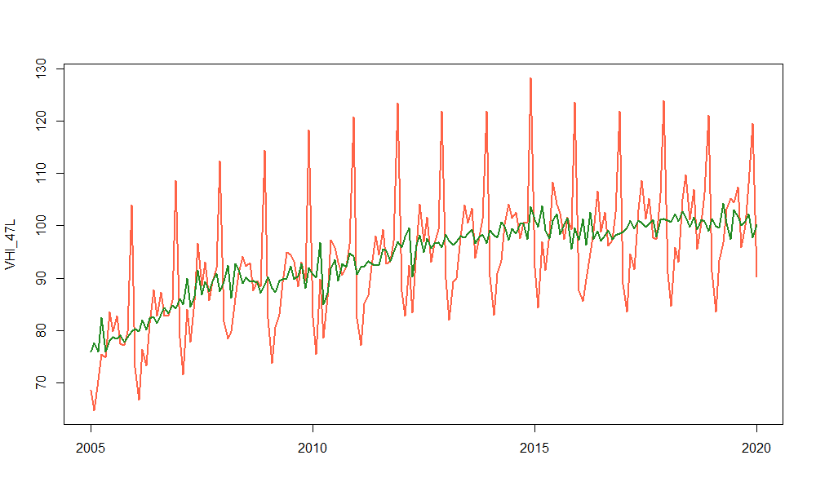
Hvordan vurdere kvalitet?
Sesongjustering med to ulike modeller.
Hvordan avgjøre hvilken som er best?

Slide 33
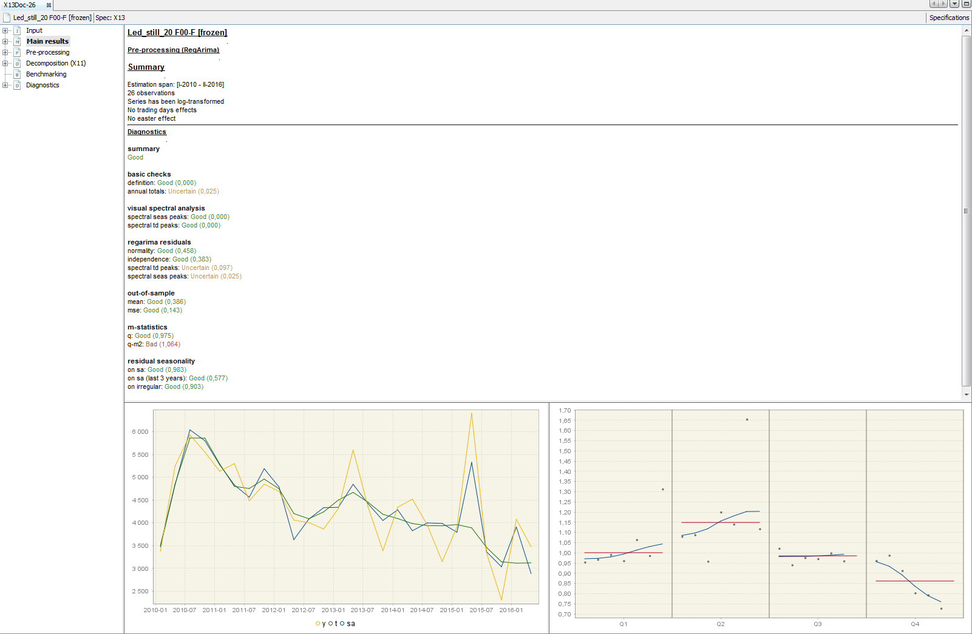

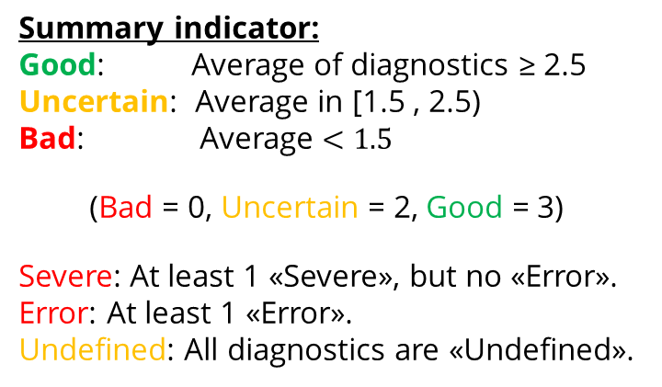
Vurdering av kvalitet kan være vanskelig.
Jdemetra har kvalitetindikatorer med farge for å gjøre
dette lettere.
Diagnostics i Main results
Quality Indicator:
Good: Problematic characteristics has not been detected
Uncertain: The quality of the seasonal adjustment is uncertain.
Bad: The quality of the results is poor, but there are no actual errors and the results can be used.
Severe: No logic errors in the results, but should not be accepted for quality reasons
Error: At least one logic error in the results. The process should be rejected.
Undefined: For example. an unprocessed test.
Summary indicator:
Good: Average of diagnostics ≥ 2.5
Uncertain: Average in [1.5 , 2.5)
Bad: Average $<1.5$
(Bad = 0, Uncertain = 2, Good = 3)
Severe: At least 1 «Severe», but no «Error».
Error: At least 1 «Error».
Undefined: All diagnostics are «Undefined».

Slide 34
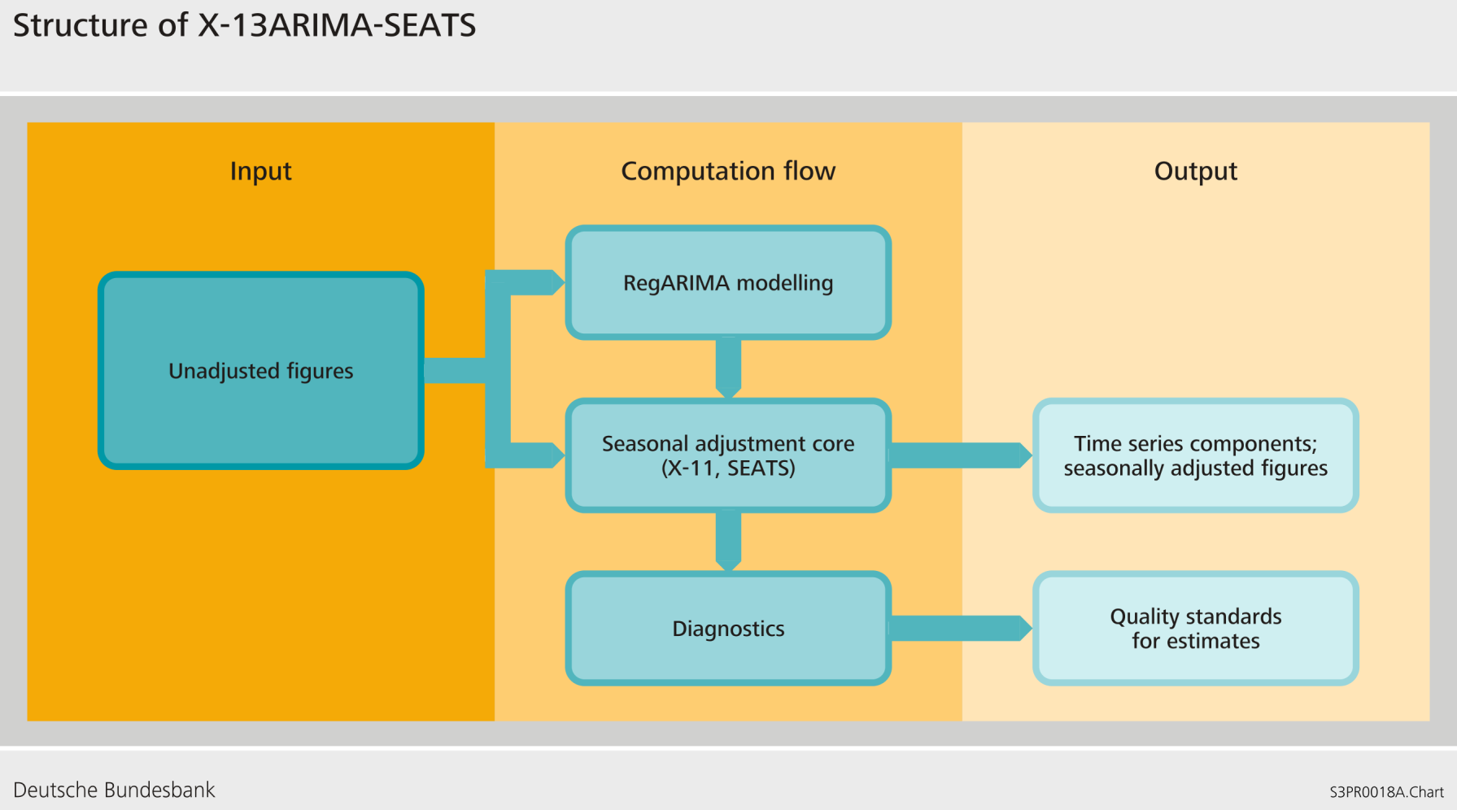
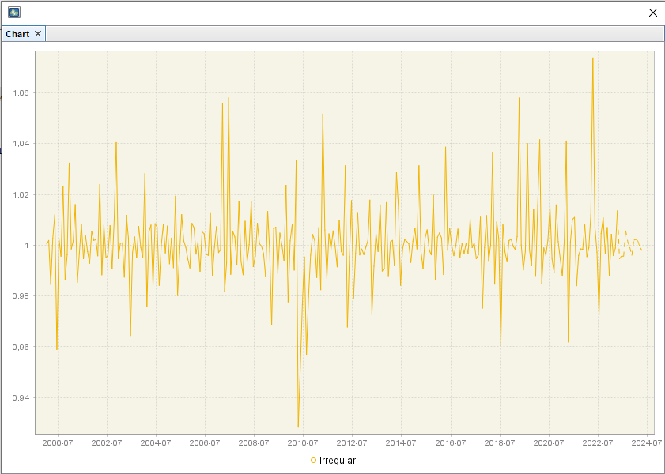
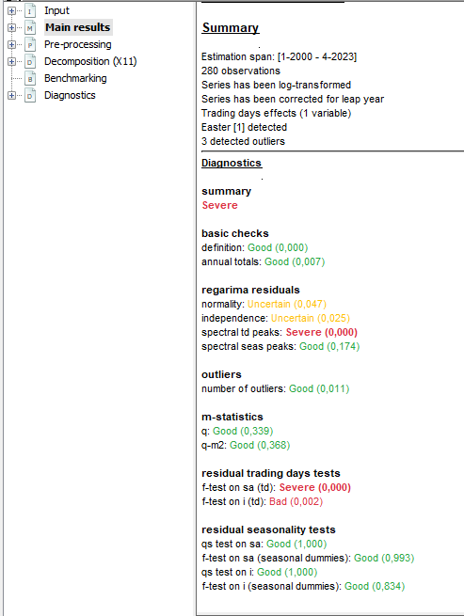
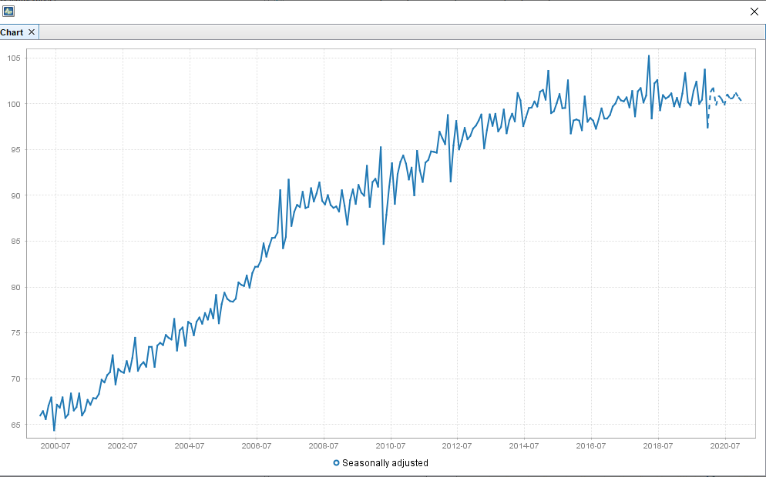
SA = TREND + SESONG + KALENDER + IRREGULÆR

Slide 35
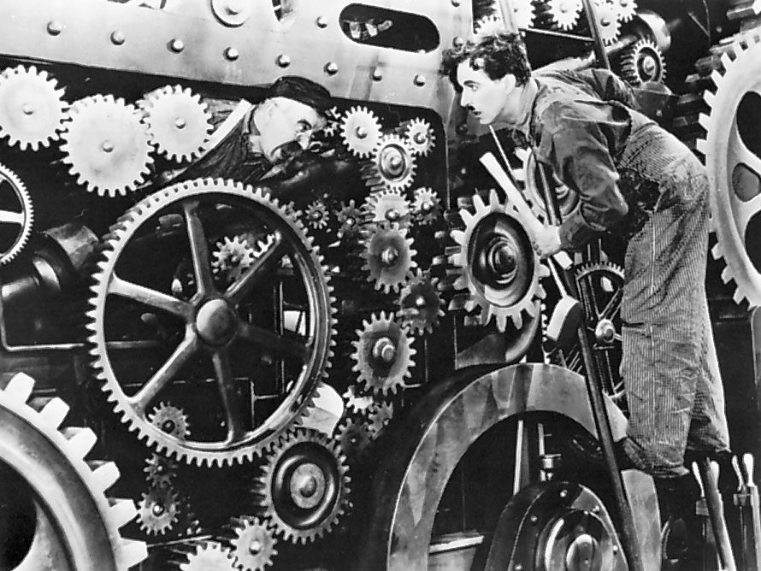
Kvalitet – hvordan vurdere?
For kritisk å kunne vurdere de ulike indikatorene kreves en overordnet forståelse av hvordan X-13 ARIMA SEATS fungerer.
For å kunne vurdere må vi vite litt om hva som skjer

Slide 37
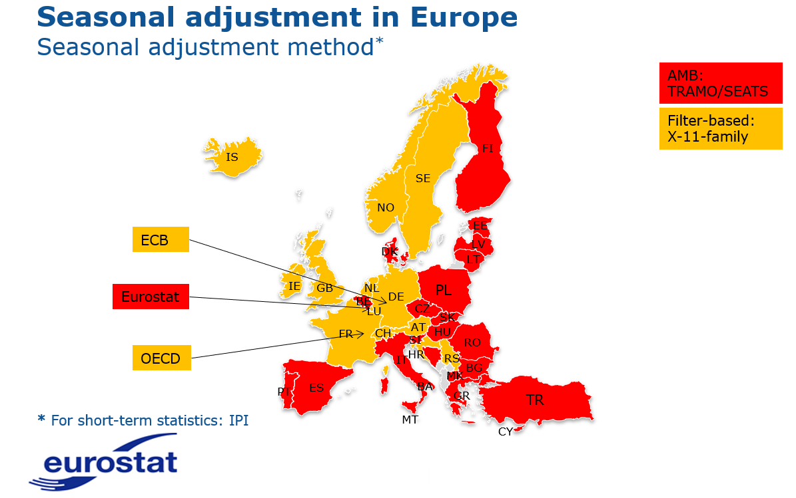

Slide 38
X-13 ARIMA-SEATS
Kjernen i X-13 ARIMA-SEATS er iterativ anvendelse av glidende gjennomsnitt (X-11).
Ikke-parametrisk, få antagelser.

Slide 39
Data = TREND $⋅$ SESONG $⋅$ KALENDER $⋅$ IRREGULÆR

Slide 40
SA = TREND $⋅$ SESONG $⋅$ KALENDER $⋅$ IRREGULÆR

Slide 41
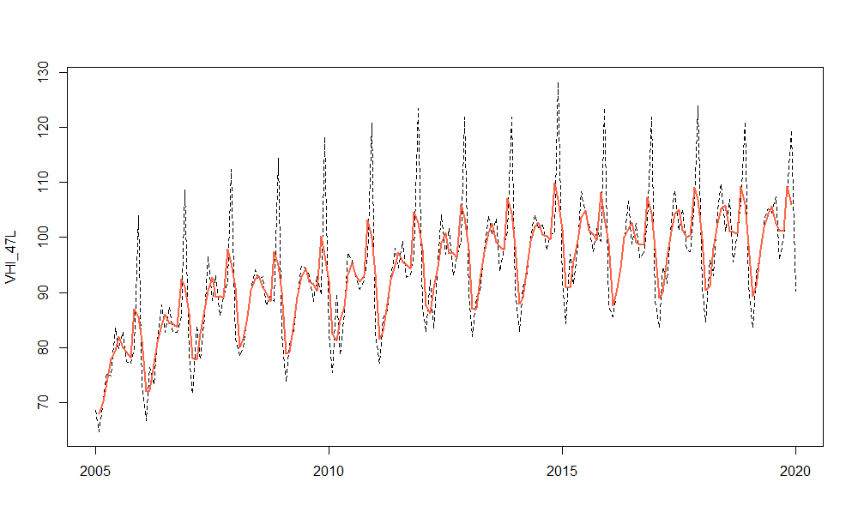
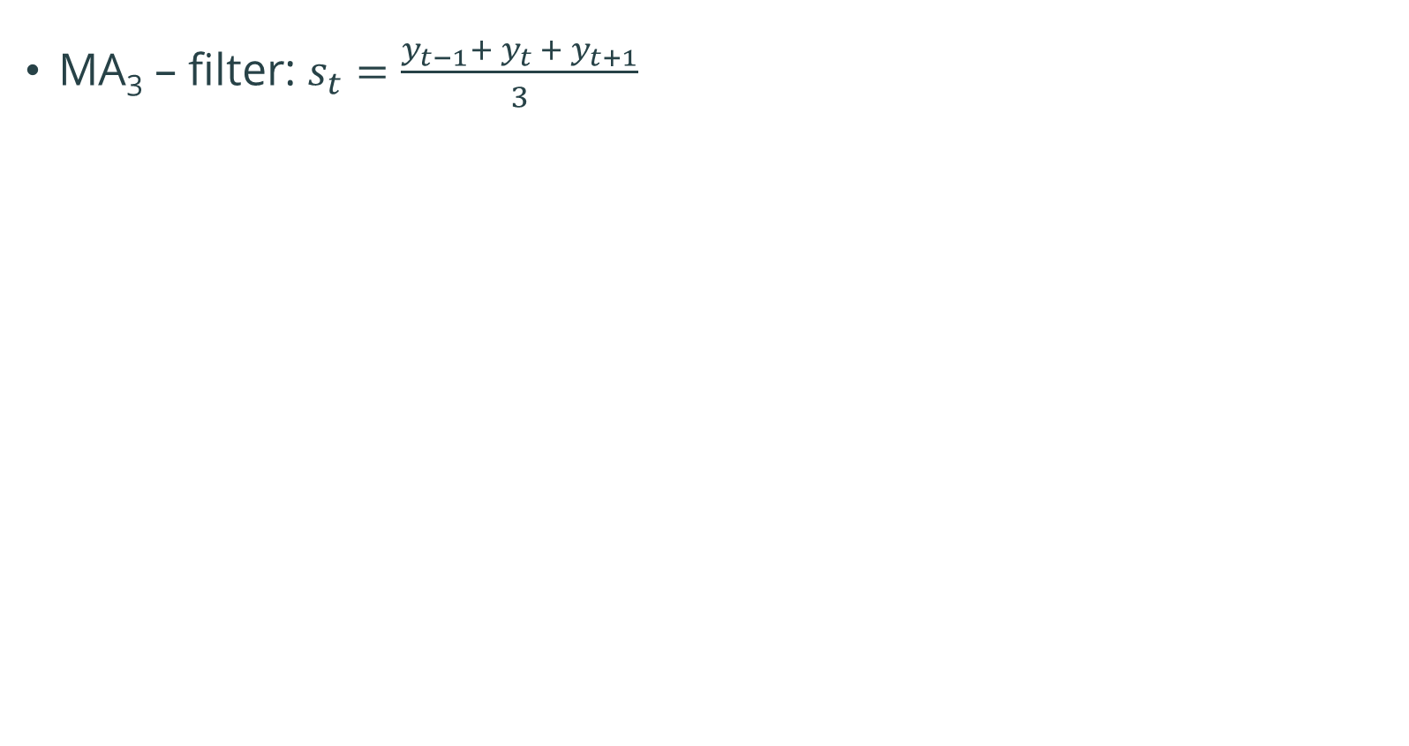
MA₃ – filter: $s_{t}=\frac{y_{t−1}+ y_{t} + y_{t+1}}{3}$

Slide 42
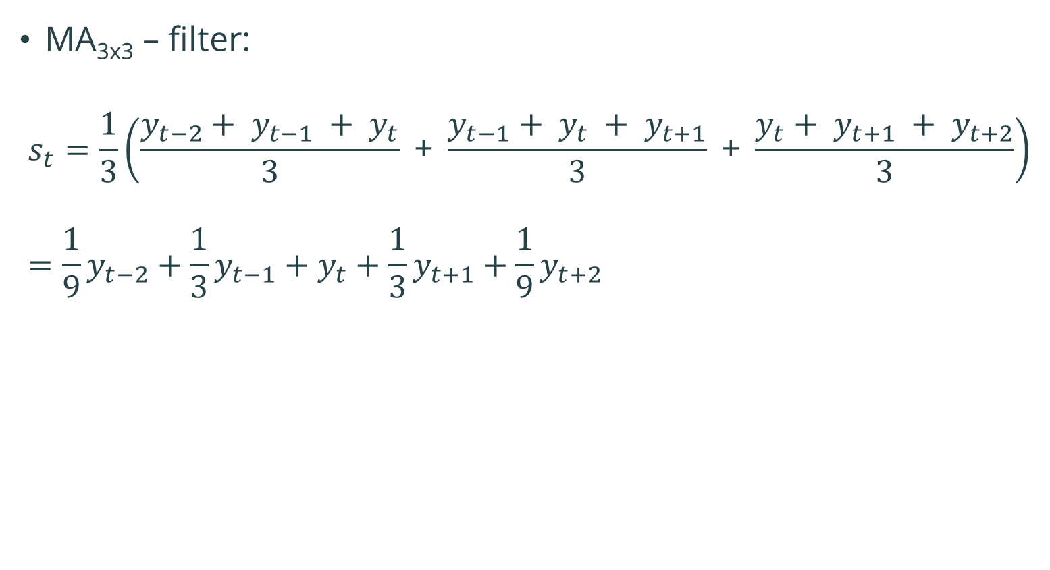
MA_{3x3} – filter:
$$s_{t}=\frac{1}{3}\left(\frac{y_{t−2}+ y_{t−1} + y_{t}}{3}\text{ + }\frac{y_{t−1}+ y_{t} + y_{t+1}}{3}\text{ + }\frac{y_{t}+ y_{t+1} + y_{t+2}}{3}\right)=\frac{1}{9}y_{t−2}+\frac{1}{3}y_{t−1}+y_{t}+\frac{1}{3}y_{t+1}+\frac{1}{9}y_{t+2}$$

Slide 43
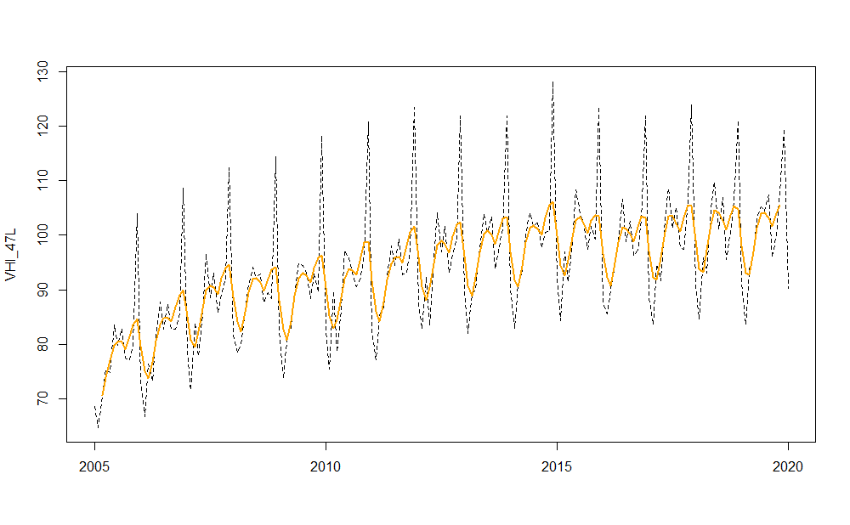
MA_{3x3} – filter:

Slide 44
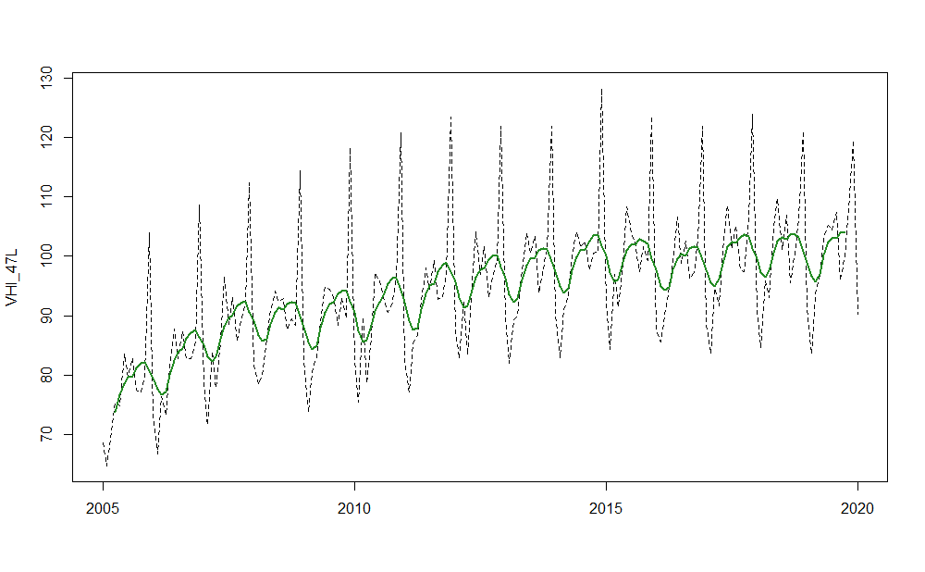
MA_{3x5} – filter:

Slide 45
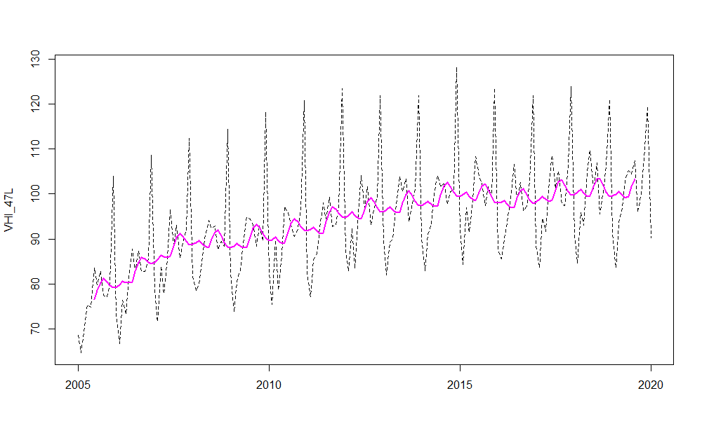
MA_{3x9} – filter:

Slide 46
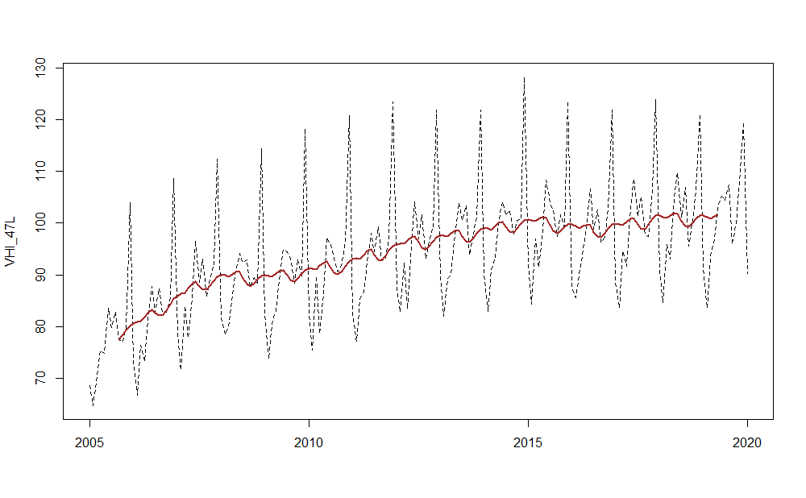
MA_{3x15} – filter:

Slide 47
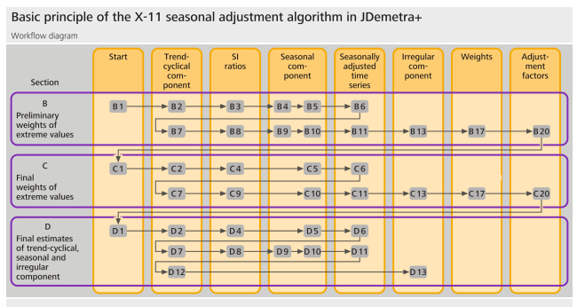

Iterativt glidende gjennomsnitt.
Iterativ anvendelse av glidende gjennomsnitt betyr at serien filtreres ved at glidende gjennomsnitt beregnes gjentagende, på flere ulike måter.
Sesongfilter (f.eks. 3x5)
Trendfilter (Henderson)
Vi går ikke nærmere inn på dette.

Slide 48
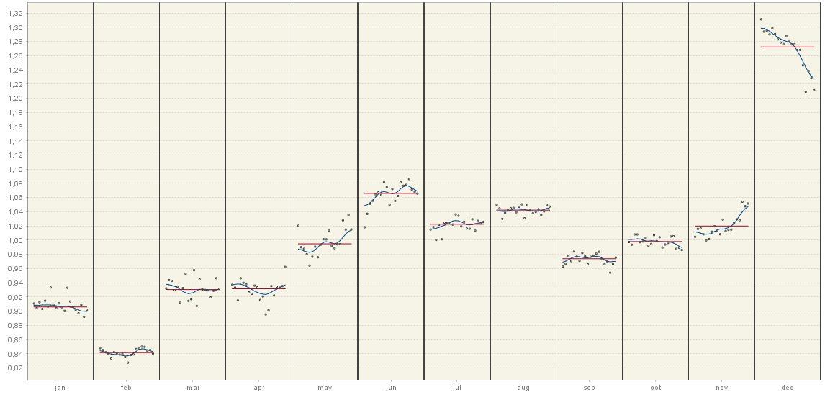
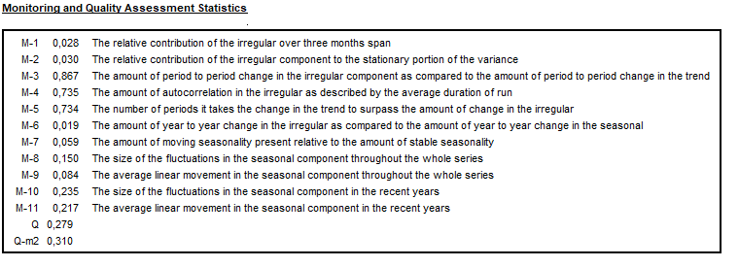
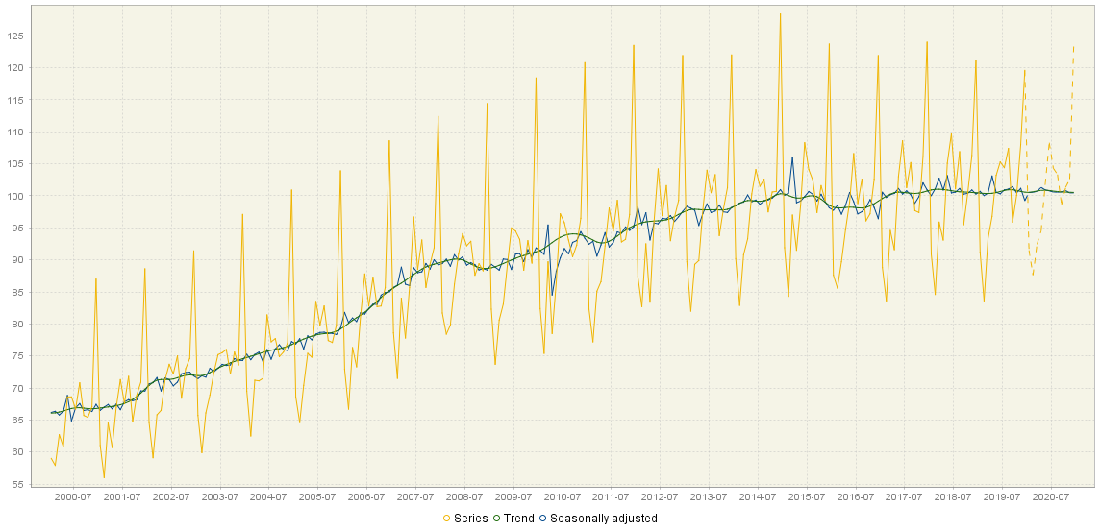
Kvalitet ved X-11 ARIMA

Slide 49
Problemer
Kalendereffekter er ikke tatt høyde for.
Siste punkt i tidsserien er det viktigste! Det er her vi er nå.
Men glidende gjennomsnitt kan ikke beregnes i enden!
Opprinnelig løsning: Anvende asymmetriske filtre i endepunktene.
Men disse introduserer faseskift!
Ny løsning: Anvende RegARIMA-modell for prekorrigering og framskrivning.

Slide 50
Løsning: RegARIMA –modell for kalenderjustering
Regresjon for justering av rene kalendereffekter.
ARIMA-modell for fremskriving av serien.

Slide 51
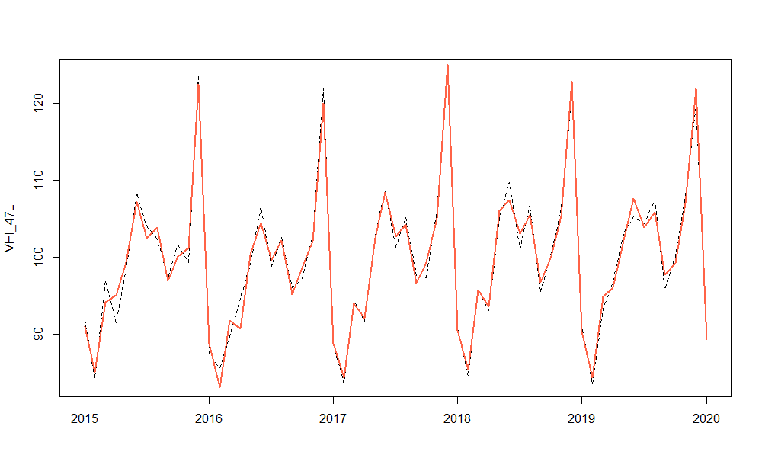


RegARIMA for kalenderjustering
Regresjon med henblikk på kalendervariable for å justere for kalender-effekter.
OBS! Observasjonene i tidsserien er korrelert!
Standard «skolebok-regresjon» gir ikke korrekte resultater.

Slide 52
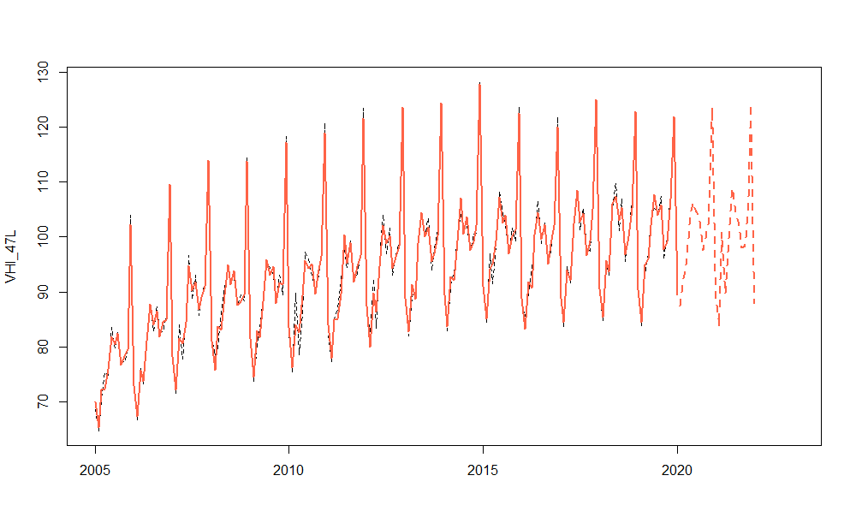
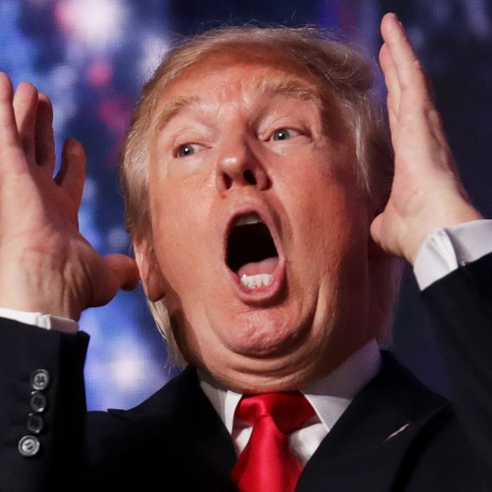
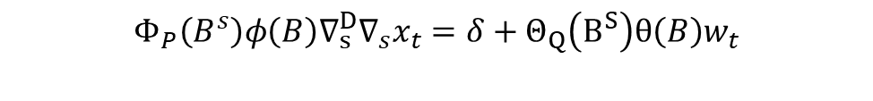
RegARIMA for kalenderjustering
ARIMA-modell hensyntar at observasjoner er korrelert.
Modellen identifiserer korrelasjonsstruktur og anvendes til framskrivning av serien.
RegARIMA – formel:
$$Φ_{P}\left(B^{s}\right)φ\left(B\right)∇_{s}^{D}∇_{s}x_{t}=δ+Θ_{Q}\left(B^{S}\right)θ\left(B\right)w_{t}$$

Slide 53

All set for X-11
Etter kalenderjustering og fremskriving kan kostebinderiet X-11 med glidende gjennomsnitt settes i gang !

Slide 54
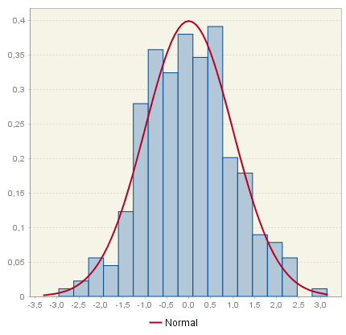

Kvalitet ved RegARIMA
Viktig for kvaliteten på sesongjusteringen at best mulig RegARIMA-modell velges:
Residualer fra RegARIMA-modellen bør være uavhengige.
Residusaler: $r_{t}= y_{t}−{\hat{y}}_{t}^{t−1}$
Føying til data ved AICc- og BIC-kriterier. Jo lavere score desto bedre føyning.
Ikke for mange outliers ved automatisk deteksjon.

Slide 55

Log-transformasjon
Vesentlig antagelse for ARIMA-modeller:
Konstant forventning
Konstant varians
Figuren viser kvartalsvis utbytte per aksje i Johnson and Johnson mellom 1965 og 1982.

Slide 56


For å transformere til konstant forventning kan serien differensieres i ARIMA-modellen.
Ved økende/synkende varians bør serien log-transformeres:
$$x_{t}=\log{(y_{t})}$$

Slide 57


Additiv og Multiplikativ modell
Ingen transformasjon: Additiv modell velges $O_{t}= T_{t} + I_{t} + S_{t}$
Ved log-transformasjon: Multiplikativ modell velges $O_{t}= T_{t} × I_{t} × S_{t}$
Valget mellom log-transformasjon og ingen transformasjon (kan) gjøres automatisk av X12-ARIMA/JDemetra+
Ingen transformasjon: Additiv modell velges $O_{t}= T_{t} + I_{t} + S_{t}$
$$\ln{O_{t}= \ln{{(T}_{t}}×} I_{t}× S_{t})= \ln{T_{t}}+ \ln{I_{t}}+ \ln{S_{t}}$$
$O_{t}= e^{\ln{O_{t}}}= e^{\ln{{(T}_{t}} × I_{t} × S_{t})}=e^{\ln{T_{t}}+\ln{I_{t}}+\ln{S_{t}}}=e^{\ln{T_{t}}} × e^{\ln{I_{t}}} × e^{\ln{S_{t}}}= T_{t} × I_{t} × S_{t}$

Slide 58
Handledag eller Arbeidsdag
Jdemetra+ gir valget mellom
None
Arbeidsdag
Handledag
Videre kategorisering av virkedager kan gjøres manuelt, men dette behandler vi i neste kurs.

Slide 59
Påska er ei nøtt!
Bevegelig sesongvariasjon
Varierer om påsken faller i mars eller april, av og til faller den i begge!
Når inntreffer påskeeffekten?
Kan være en utfordring å sesongjustere korrekt!

Slide 60
Del 4: Videre tema

Slide 61



Ekstremverdier
Hittil har vi kun sett på tidsserier fram til 2020. Hvorfor det?
Perioden med nedstenging ofte ikke representativ for det generelle sesongmønsteret.

Slide 62


Slide 63




Ekstremverdier
Ikke-representative observasjoner kalles outliers.
Inkludering av ikke-representative observasjoner kan forkludre estimering av sesongmønsteret.
Avhengig av type tidsserie hva som kan forårsake outlier.

Slide 64

Tre typer ekstremverdier
Tre typer outliers i Jdemetra+
Additiv outlier
Nivåskift
Midlertidig skift
Automatisk deteksjon av Jdemetra.
Outliers kan også inkluderes manuelt.
Uteliggere som inkluderes (både automatisk og manuelt) bør ha en tolkning og forklaring.
For mange outliers kan være tegn på dårlig kvalitet.

Slide 65


Norsk Kalender
«Default» kalender i Jdemetra tar kun hensyn til antall ukedager og skuddår.
Fridager som alltid faller i samme måned vil hensyntas i sesongmønsteret.
Men hva om 17.mai faller på en søndag?
Norsk kalender vil for mange norske tidsserier gi bedre sesongjustering.

Slide 66
Takk!

